Slide 1
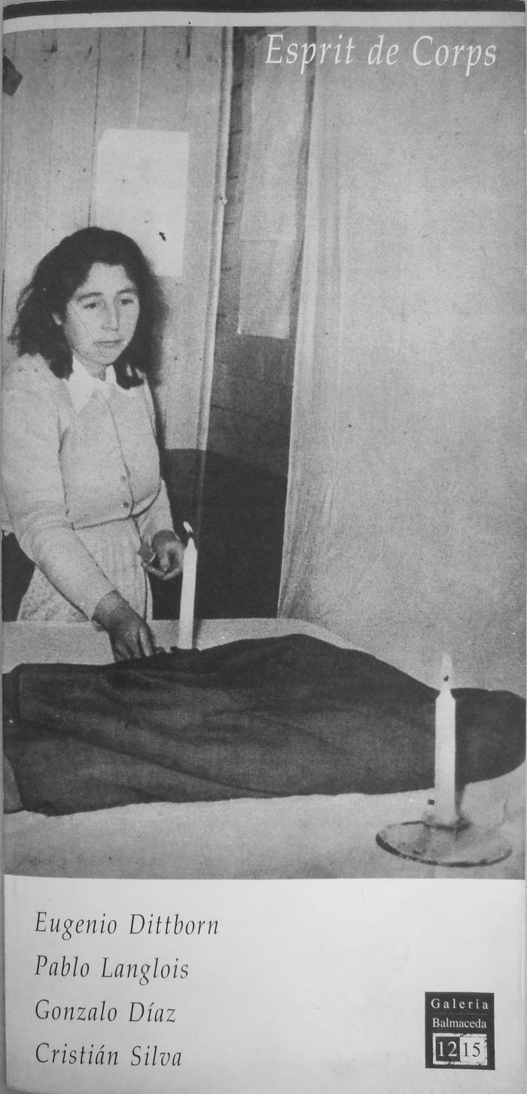
Esprit de Corps (GD-D-00197)

